Slide 1
Semantisatieverhaal B:
Gisteren keek ik op tv naar de finale van het programma Maestro. Kennen jullie dat muziekprogramma? Bekende Nederlanders moeten een orkest dirigeren. (klik voor extra dia). En dingen mee naar een gouden baton. De gouden dirigeerstok is de prijs die je kunt winnen. Deze proberen ze te krijgen. Dat is hun streven. Dat is het doel dat ze willen bereiken. Het orkest speelt klassieke muziek. Traditionele (volgens oude gewoonte) muziek en ook iconische (herkenbare en beroemde) muziek van bijvoorbeeld de film Star Wars of uit de historische film Schindler’s List. Historisch betekent te maken hebbend met gebeurtenissen uit het verleden. Aan het begin van het programma kunnen al die bekende Nederlanders helemaal niet dirigeren. Ze zwaaien maar wat met hun armen en proberen zo te bewerkstelligen dat de muziek mooi klinkt. Ze proberen te zorgen dat het gebeurt. Heel grappig vind ik dat want het gaat natuurlijk heel vaak mis. Alleen de bekende Nederlanders die het wel goed leren na een tijdje, komen in de finale. En die was gisteravond. Het waren respectievelijk (in de genoemde volgorde) Daniël en Jamai die in de finale stonden, en Jamai won de gouden baton, de gouden dirigeerstok. Nu waren het twee mannen die in de finale stonden. Het hadden ook twee vrouwen kunnen zijn of een man en een vrouw. Het programma is gendergelijk. Dus met gelijke kansen voor mannen en vrouwen. Dat noemen ze ook wel genderneutraal.
Het programma bestaat al 14 jaar. En ik kijk elk jaar. Soms is er een speciale editie, of de keer dat een evenement plaatsvindt. Dan dirigeren bekende Nederlanders en halen ze geld op voor het goede doel. Dat programma is dan een variant of een andere vorm op hoe het normaal gaat.
Optioneel stukje Maestro, zet klaar bij 0:56 https://www.youtube.com/watch?v=9K-I0rmVFdo&list=RD9K-I0rmVFdo&start_radio=1
B
Notes:
Woordenoverzicht
historisch: te maken hebbend met gebeurtenissen uit het verleden
iconisch: herkenbaar en beroemd
de variant: de andere vorm
de editie: de keer dat een evenement plaatsvindt
het streven: het doel dat je wilt bereiken
gendergelijk: met gelijke kansen voor mannen en vrouwen
bewerkstelligen: zorgen dat het gebeurt
traditioneel: volgens oude gewoonte
meedingen naar: proberen te krijgen
respectievelijk: in de genoemde volgorde

Slide 2


Gerarda Das
Antoinette Duijff
Mandy Routledge
Francis Vrielink
Week 6 – 3 februari 2026
Niveau B
Notes:
Bron afbeelding: Kentalis

Slide 3
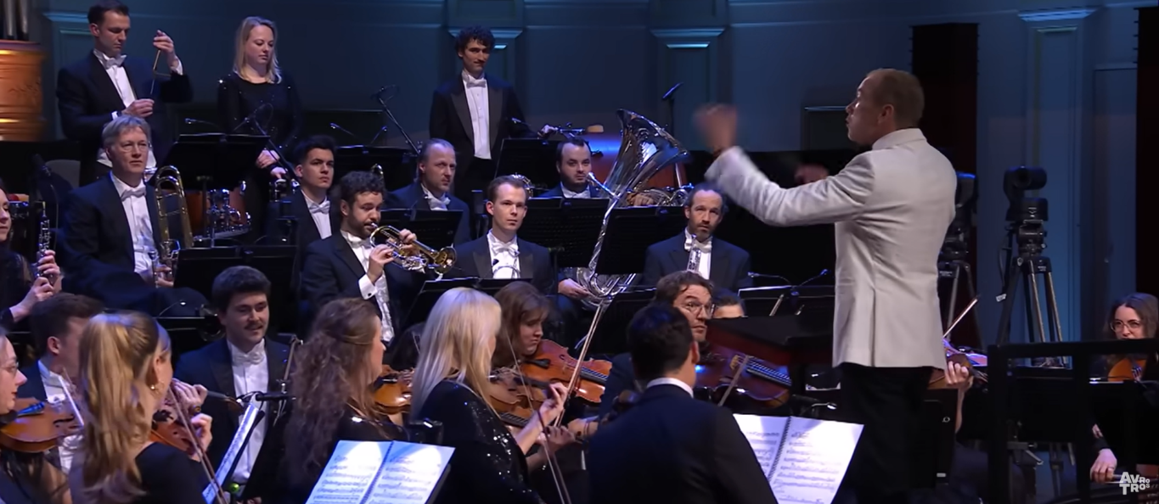
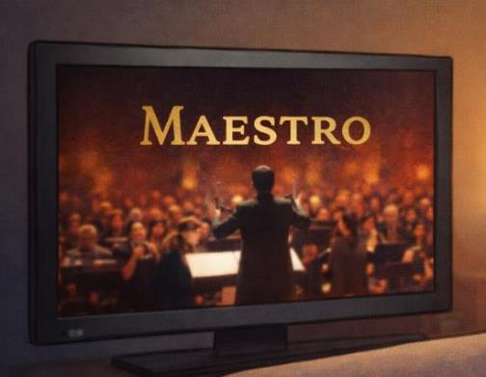

Notes:
Bronafbeelding: YouTube.com, shutterstock.com, AI

Slide 4
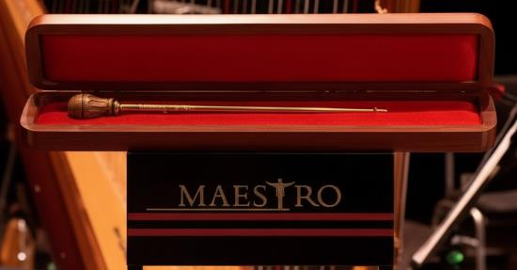
meedingen naar
Notes:
Bron afbeelding: AI

Slide 5
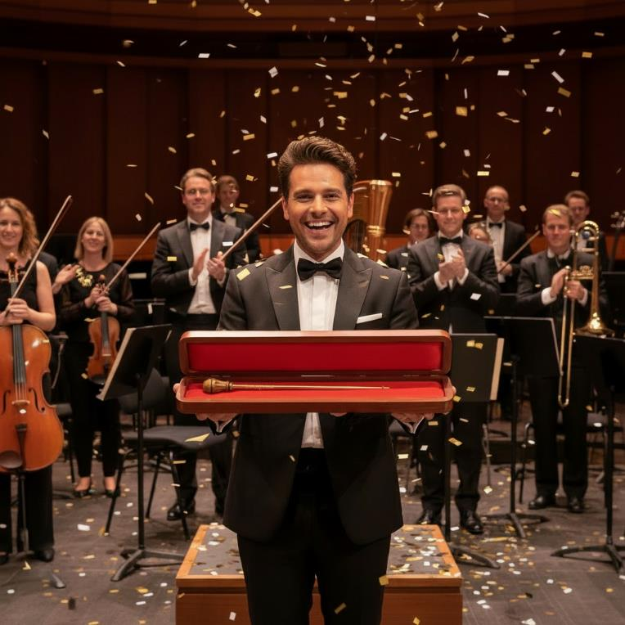
het streven
Notes:
Bron afbeelding: AI

Slide 6
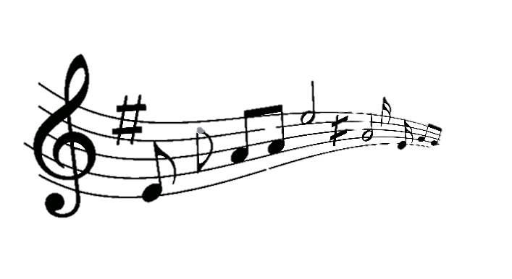
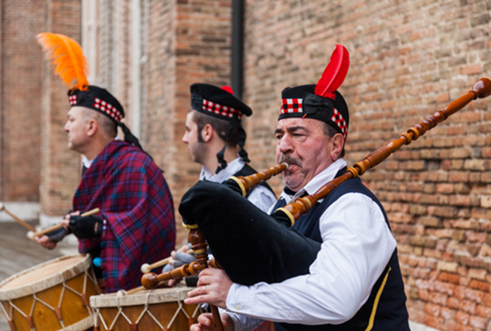
traditioneel
Notes:
Bron afbeelding: Shutterstock.com

Slide 7
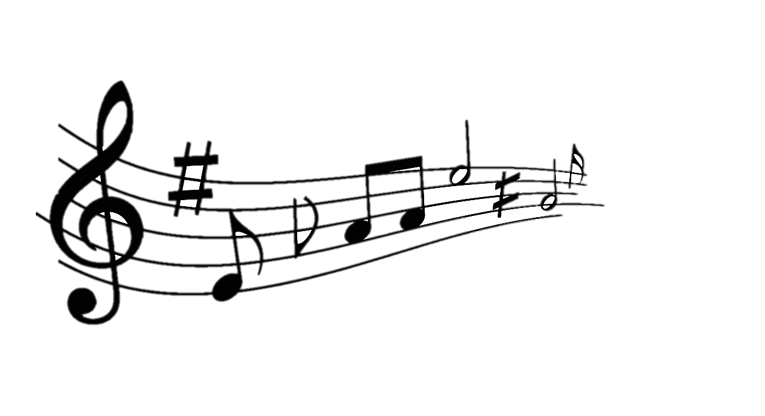

iconisch
Notes:
Bron afbeelding: Shutterstock.com

Slide 8

historisch
Notes:
Bron afbeelding: Shutterstock.com

Slide 9
bewerkstelligen
Notes:
Bron afbeelding: YouTube.com

Slide 10

respectievelijk
Jamai Daniel
Notes:
Bron afbeelding: Shutterstock.com

Slide 11

gendergelijk
Notes:
Bron afbeelding: shutterstock.com

Slide 12


de editie
Notes:
Bron afbeelding: shutterstock.com, AI

Slide 13


de variant
Notes:
Bron afbeelding: shutterstock.com, AI

Slide 14
Op de woordmuur:

Slide 15



gender-ongelijk
gender-gelijk
= met ongelijke kansen voor mannen en vrouwen
Het programma is genderongelijk als er alleen maar mannen of alleen maar vrouwen mogen meedoen.
= met gelijke kansen voor mannen en vrouwen
Gelukkig is het programma gendergelijk en doen er mannen én vrouwen mee.
Notes:
Bron afbeelding: shutterstock.com

Slide 16
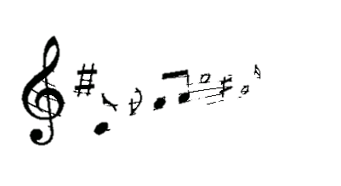
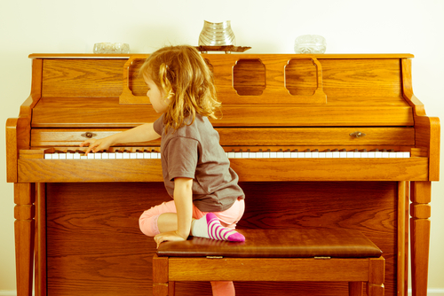
iconisch
onopvallend
= herkenbaar en beroemd
De muziek uit de film Star Wars is iconisch.
= wie of wat je niet meteen opmerkt
De muziek die zij op de piano probeert te spelen is onopvallend.
Notes:
Bron afbeelding: shutterstock.com

Slide 17

historisch
modern
= te maken hebbend met gebeurtenissen uit het verleden
Schindler’s List is een film met een historisch thema.
= van deze tijd
Frozen is een film met een modern thema.
Notes:
Bron afbeelding: shutterstock.com

Slide 18


de variant
de standaard
= de andere vorm
Dit is een variant van het programma Maestro. Ze halen ze geld op voor het goede doel.
= gebruikelijk, normaal
Dit is de standaard aflevering van het programma Maestro.
Notes:
Bron afbeelding: shutterstock.com

Slide 19
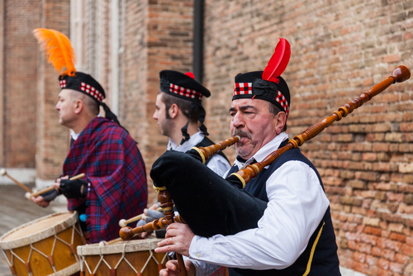

vooruitstrevend
traditioneel
= openstaand voor verandering en vernieuwing
Hij speelt vooruitstrevende muziek, met computers en AI.
= volgens oude gewoonte
Zij spelen traditionele muziek in traditionele kleding.
Notes:
Bron afbeelding: shutterstock.com

Slide 20

meedingen naar
afzien van
= proberen te krijgen
Bekende Nederlanders dingen mee naar een gouden baton.
= iets niet aan jezelf toestaan, ontzeggen
Twee personen zien af van deelname aan het programma.
Notes:
Bron afbeelding: shutterstock.com, AI

Slide 21
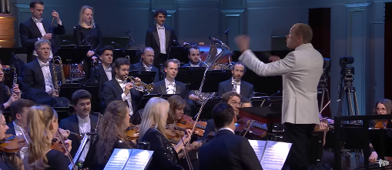

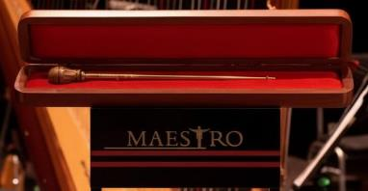
Het streven was het winnen van de gouden baton. Jamai bewerkstelligde dit en won!
bewerkstelligen
= zorgen dat het gebeurt
oefenen
het streven
= het doel dat je wilt bereiken
Notes:
Bron afbeelding: shutterstock.com, YouTube.com

Slide 22




de goede doel editie van Maestro
de editie
= de keer dat een evenement plaatsvindt
de Kinderboekenweek editie 2026
de wintereditie van de Olympische Spelen
Notes:
Bron afbeelding: shutterstock.com, AI

Slide 23

respectievelijk
= in de genoemde volgorde
Het waren respectievelijk Jamai en Daniel die in de finale stonden.
Jamai Daniel
Notes:
Bron afbeelding: shutterstock.com

